Slide 1
２０２３年度SIP航行型AUV改修
Tabletソフトウエア変更点について

Slide 2
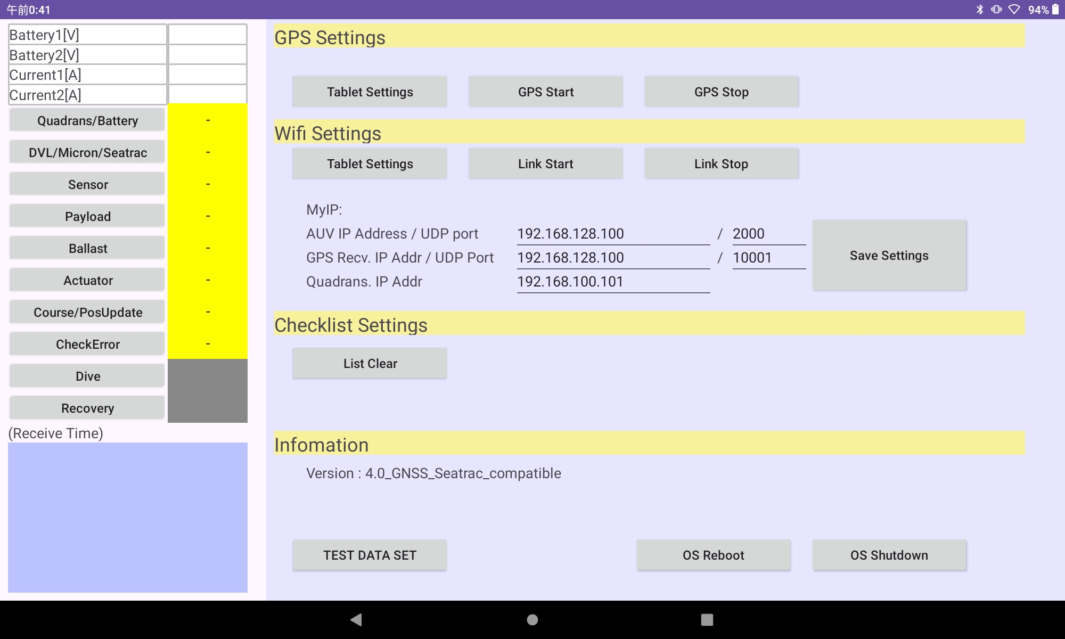
各画面の変更点：設定画面
上部のアイコン付きメニューバーの廃止
Informationの追加（Version情報）
OS Reboot、OS Shutdown の追加
※起動に少し時間がかかるようになった。

Slide 3
OS Reboot／OS Shutdown について
艇体CPUの/home/auv に設置したファイルをsshで実行可能とした。
→シャットダウン、リブートをTabletだけで実行できるようにした。
auv.reboot
#!/bin/bash
PASSWORD='auv'
echo $PASSWORD | sudo -S reboot
※注意
auv.reboot 、auv.sdown 共に現在は/home/auv/sip*/の下にあります。
有効とするには/home/auv の下にコピーする必要があります
auv. sdown
#!/bin/bash
PASSWORD='auv'
echo $PASSWORD | sudo -S shutdown -h now

Slide 4
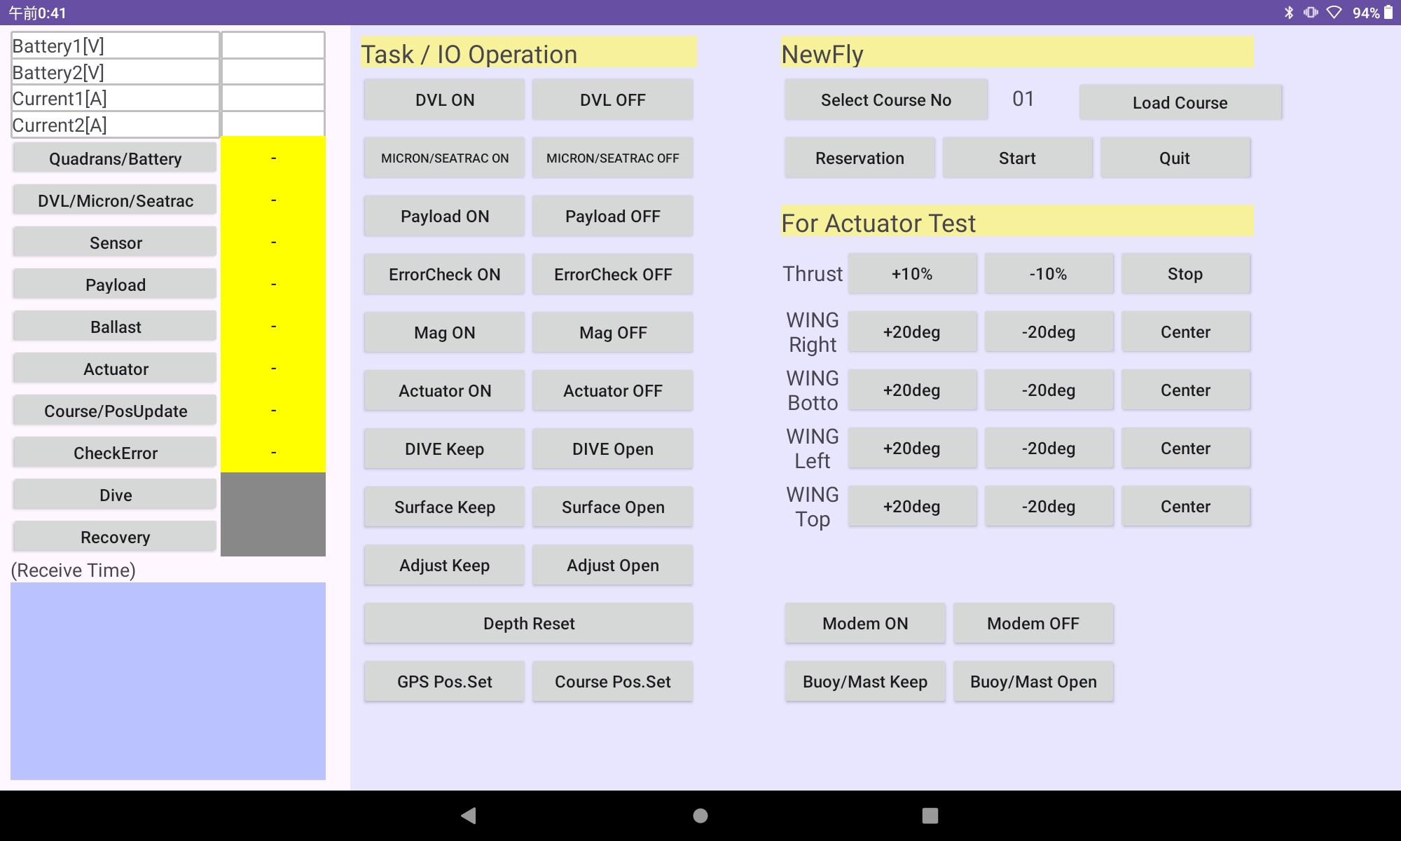
各画面の変更点：コマンド一覧画面
上部のアイコン付きメニューバーの廃止
MicronのボタンにSeatracを併記した

Slide 5
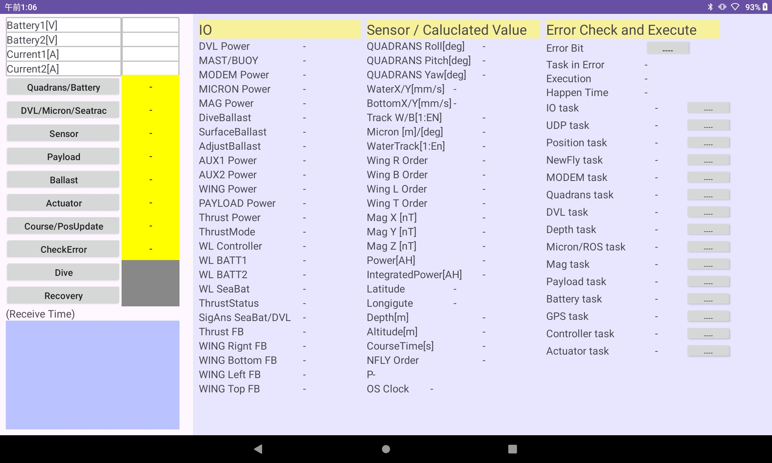
各画面の変更点：ステータス一覧画面
上部のアイコン付きメニューバーの廃止
Micronのエラー表示部にROSを併記した

Slide 6
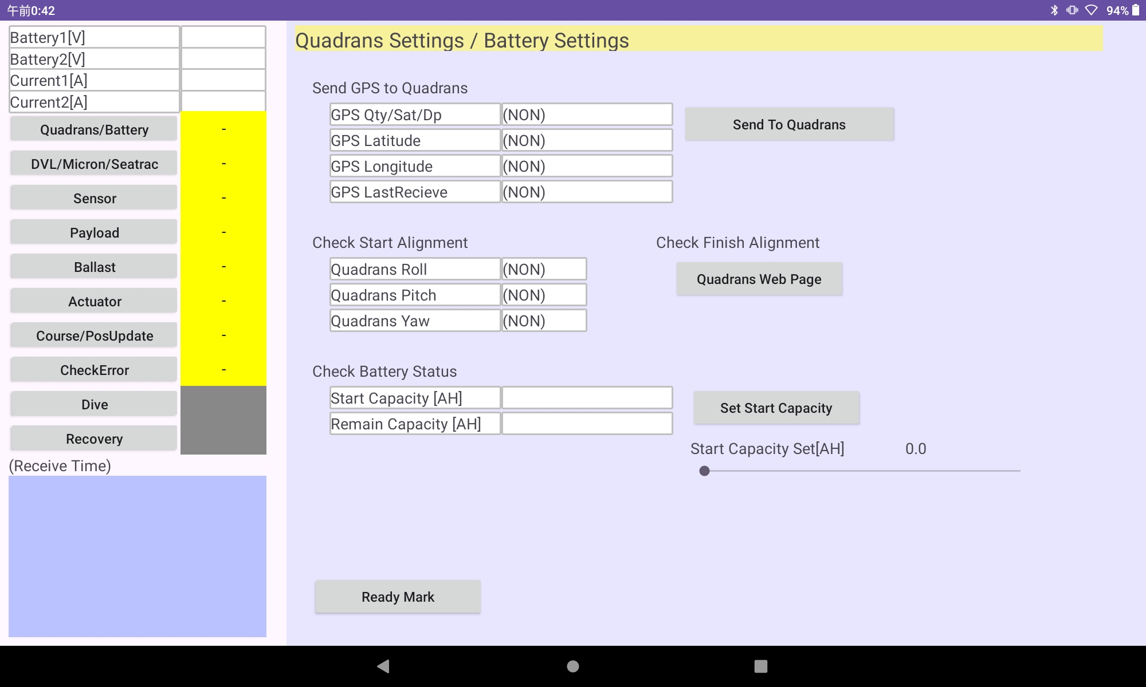
各画面の変更点：Quadrans画面
上部のアイコン付きメニューバーの廃止
これに伴いReadyMarkボタンの位置調整

Slide 7
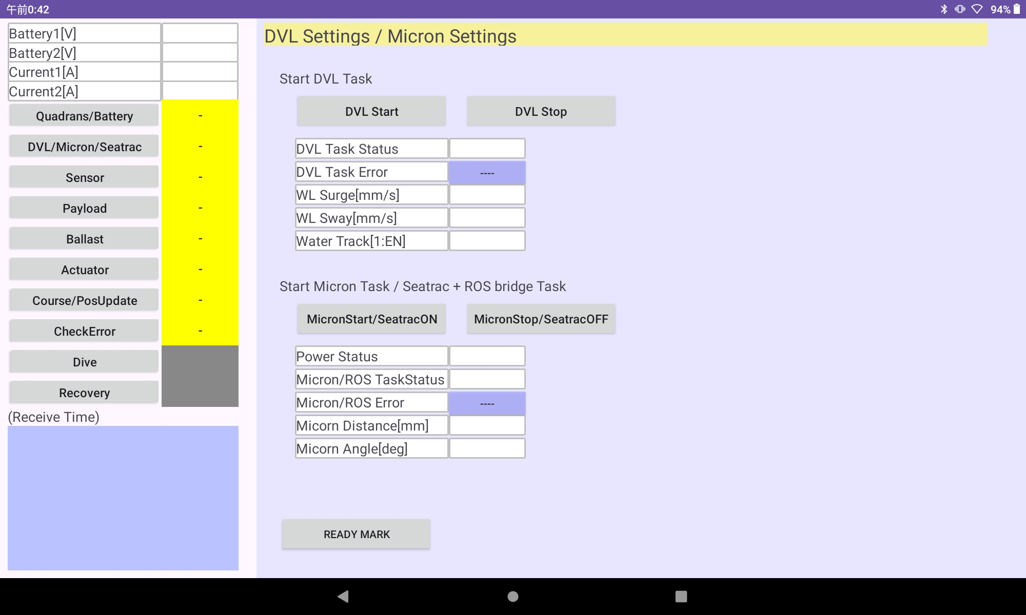
各画面の変更点：DVL/Micron画面
上部のアイコン付きメニューバーの廃止
これに伴いReadyMarkボタンの位置調整
Micron部にSeaTrackを併記
Micron/Seatracの電源状態を追加

Slide 8
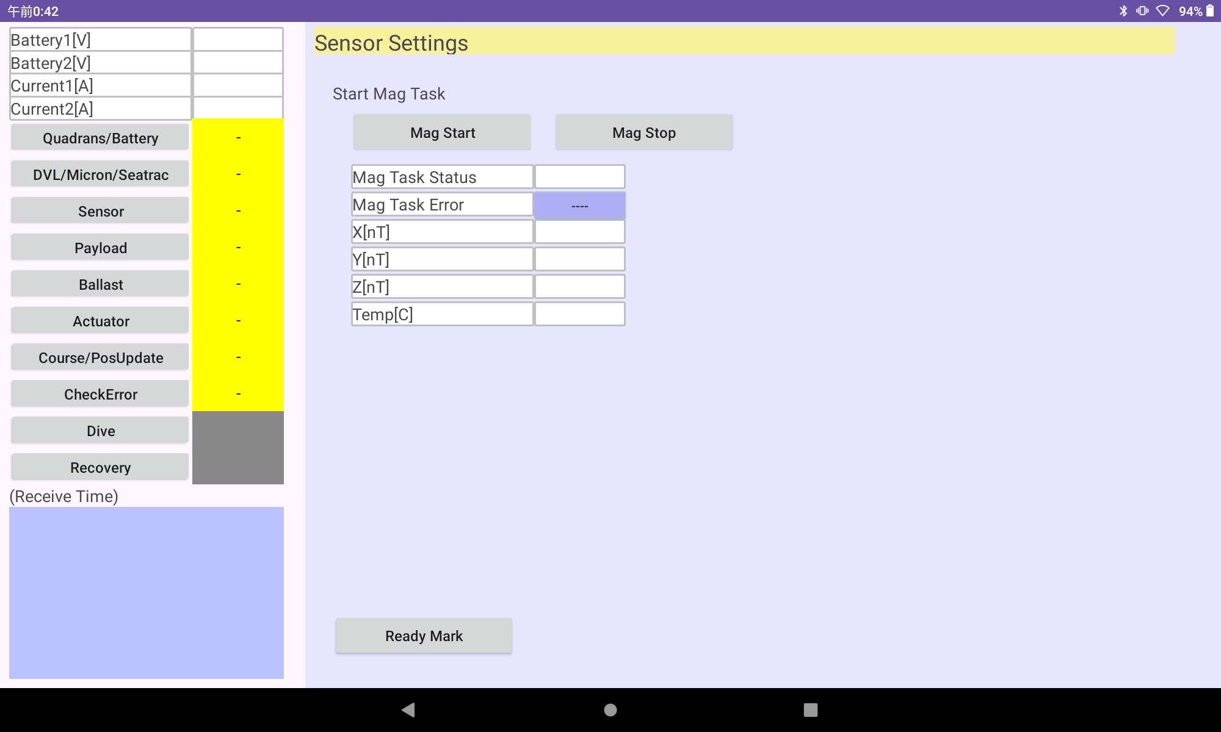
各画面の変更点：センサー画面
上部のアイコン付きメニューバーの廃止
これに伴いReadyMarkボタンの位置調整

Slide 9
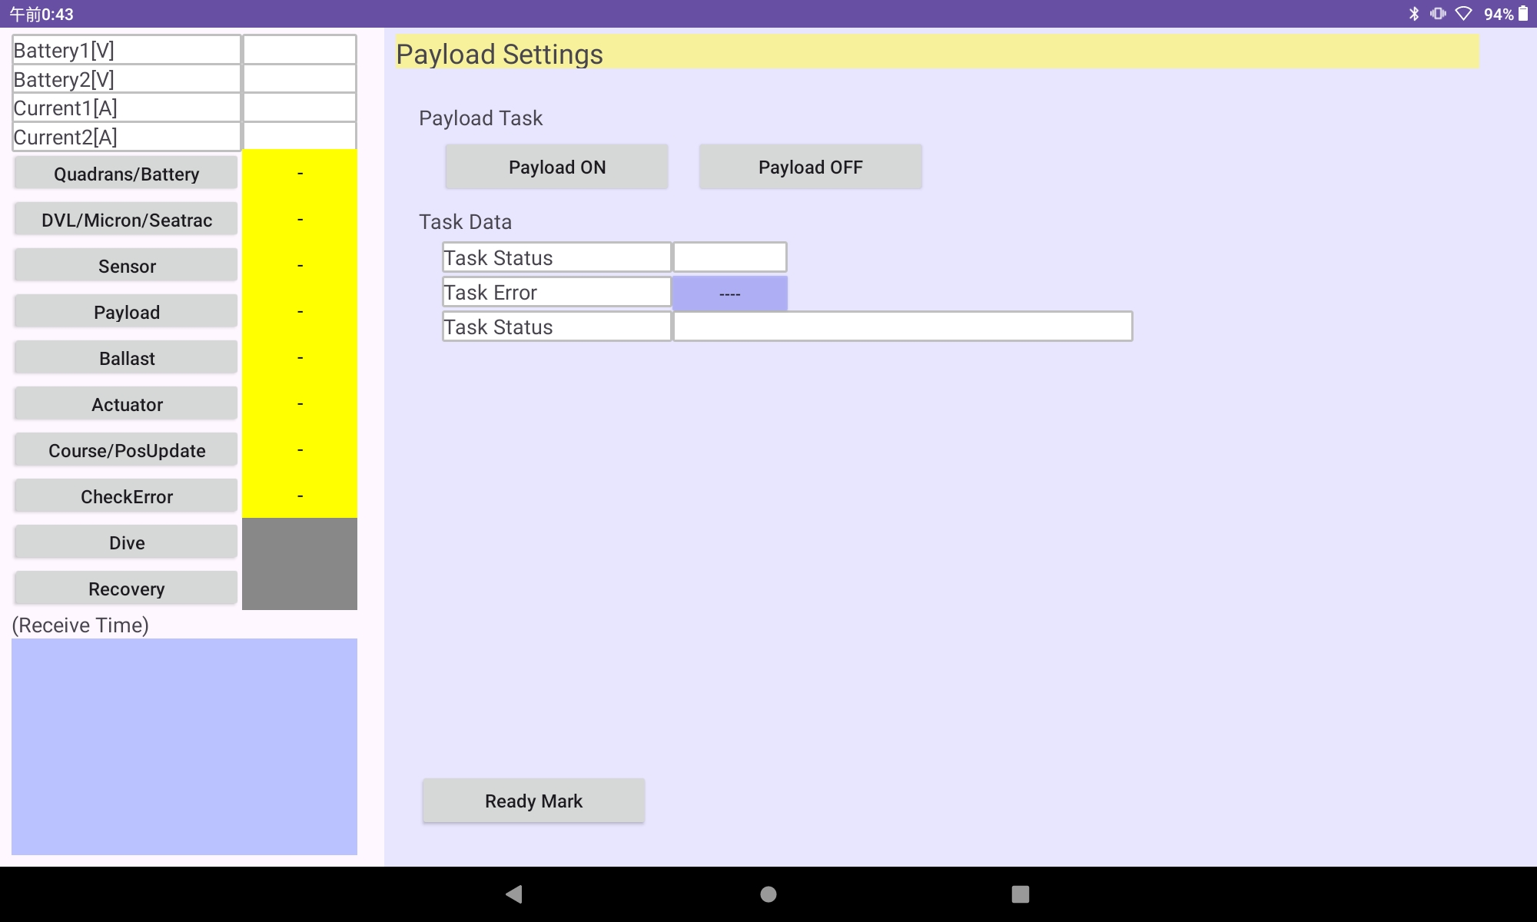
各画面の変更点：ペイロード画面
上部のアイコン付きメニューバーの廃止
これに伴いReadyMarkボタンの位置調整

Slide 10
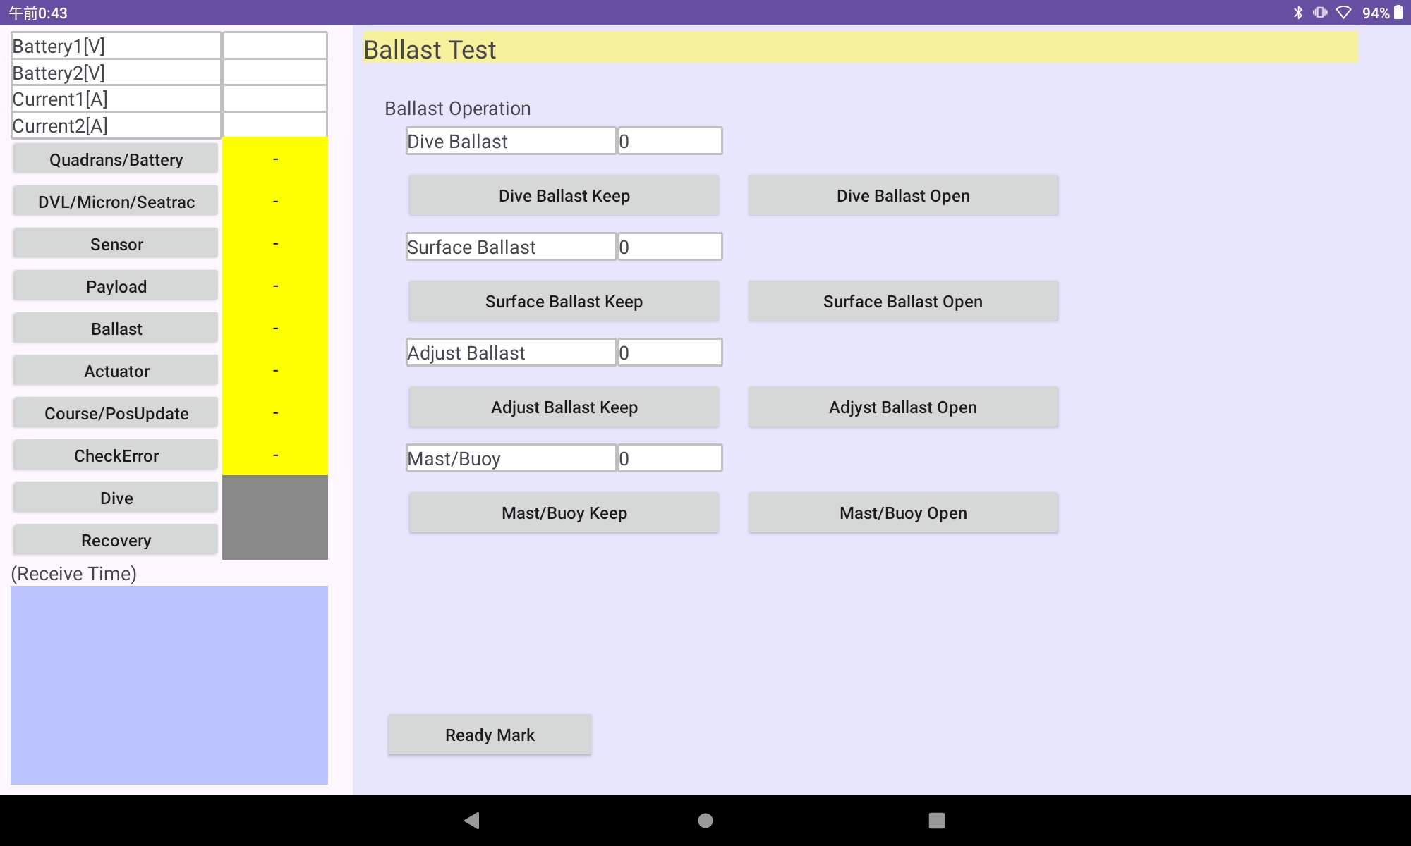
各画面の変更点：バラスト画面
上部のアイコン付きメニューバーの廃止
これに伴いReadyMarkボタンの位置調整

Slide 11
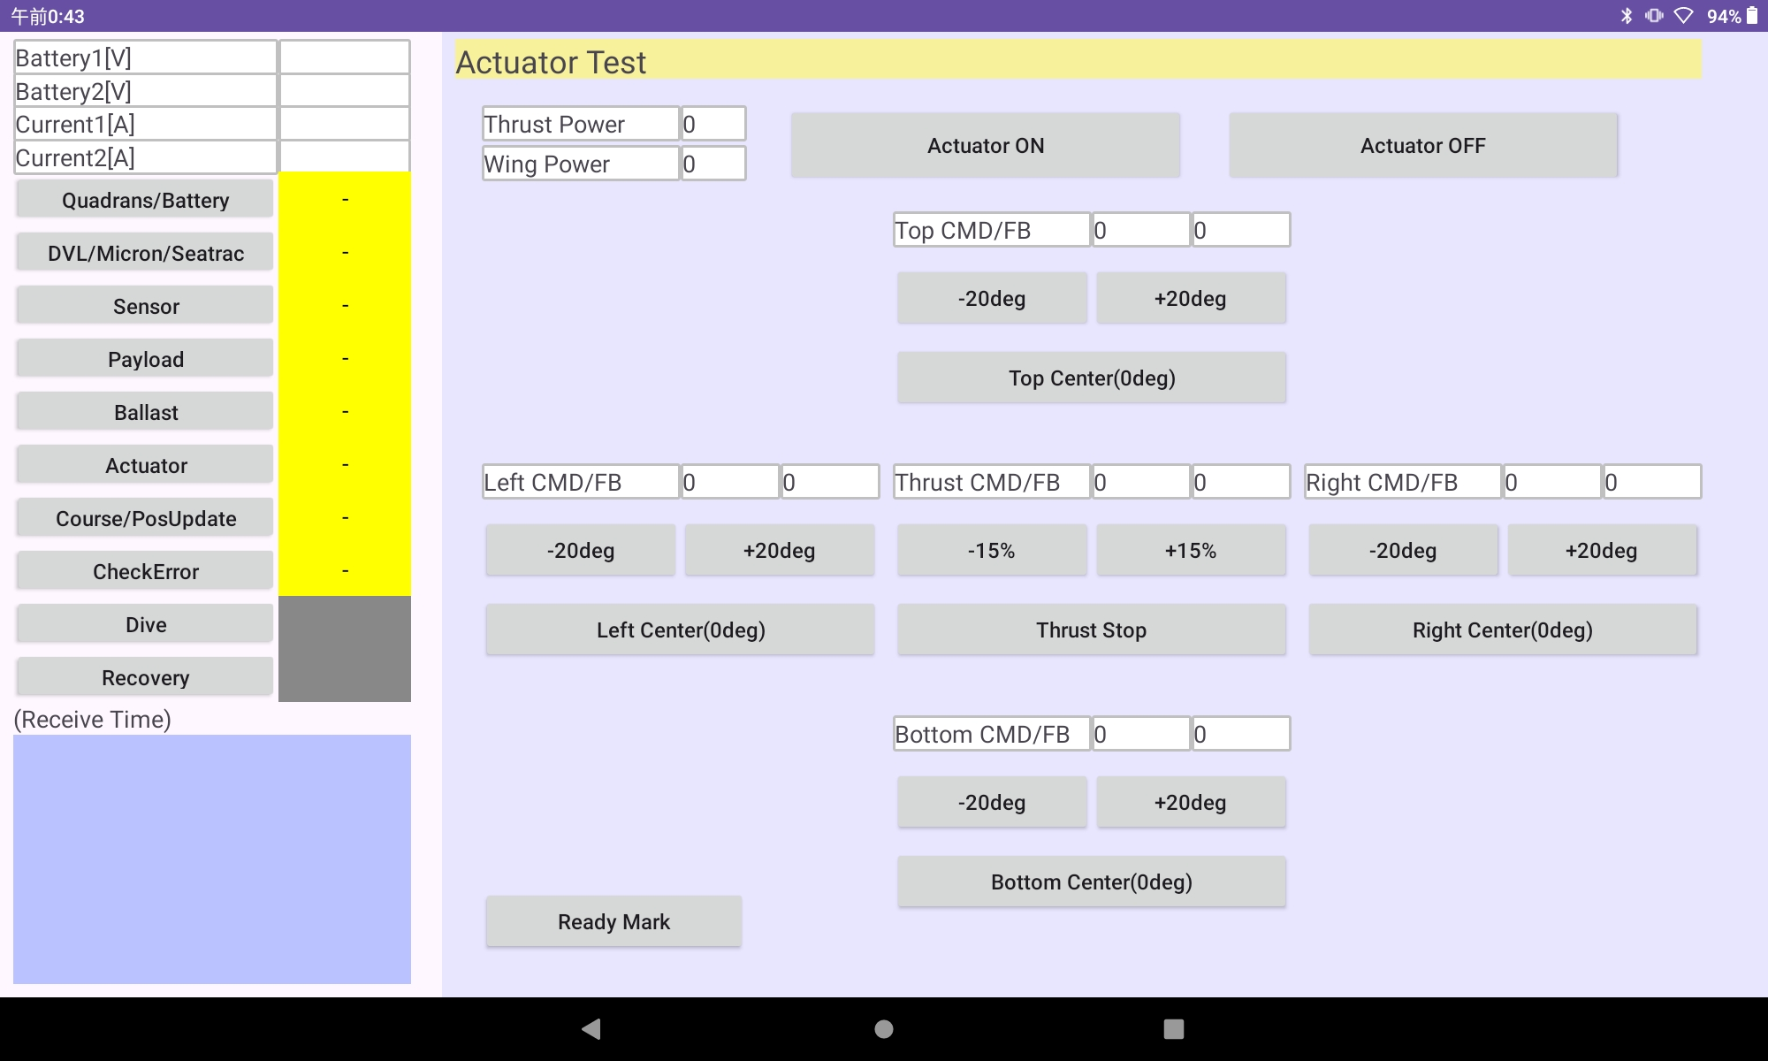
各画面の変更点：アクチュエータ画面
上部のアイコン付きメニューバーの廃止
これに伴いReadyMarkボタンの位置調整

Slide 12
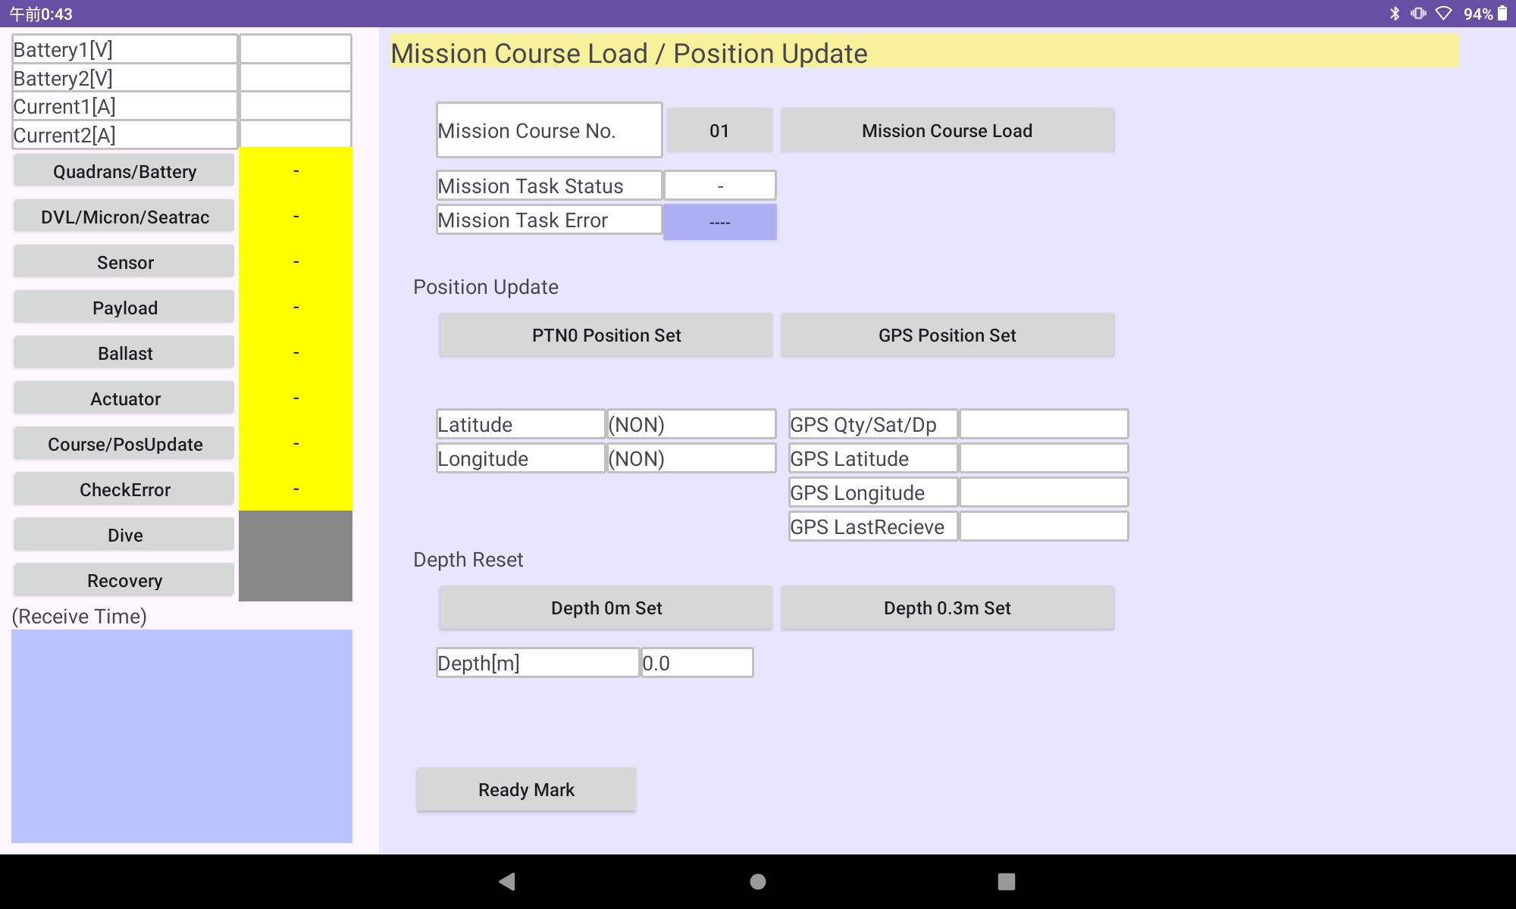
各画面の変更点：ミッション画面
上部のアイコン付きメニューバーの廃止
これに伴いReadyMarkボタンの位置調整

Slide 13
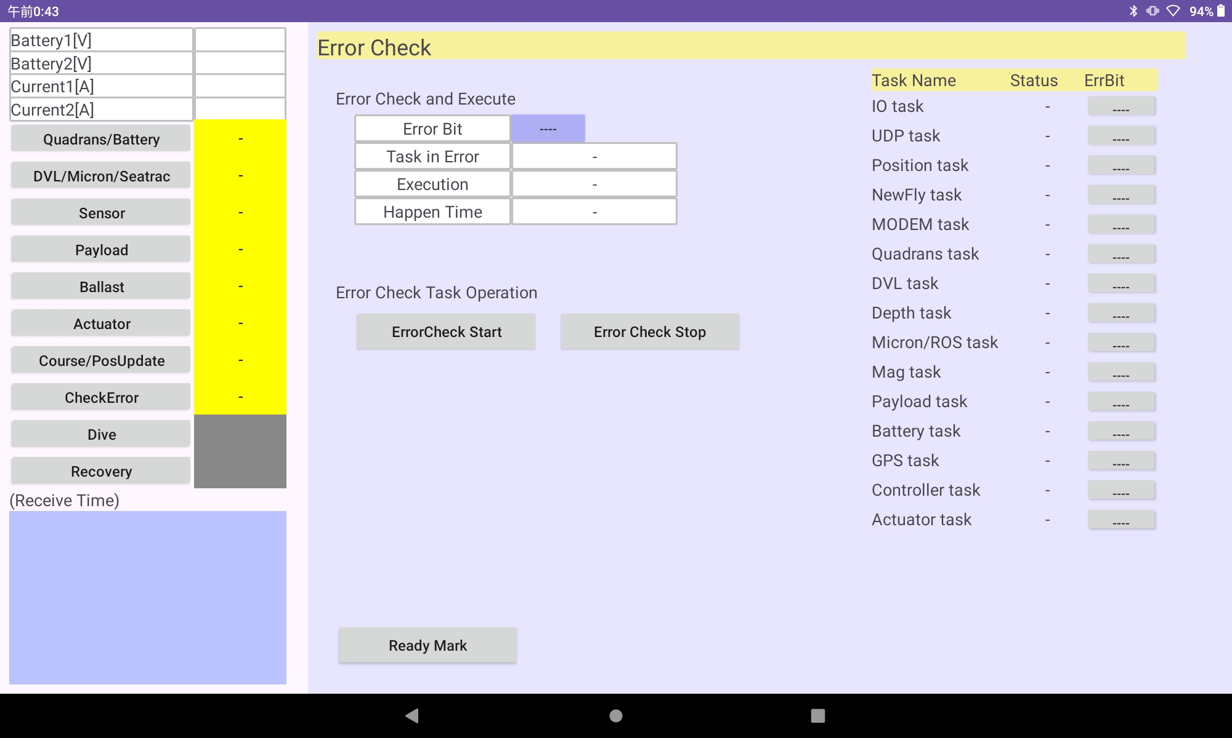
各画面の変更点：異常検知画面
上部のアイコン付きメニューバーの廃止
これに伴いReadyMarkボタンの位置調整
Micronのエラー表示部にROSを併記した

Slide 14
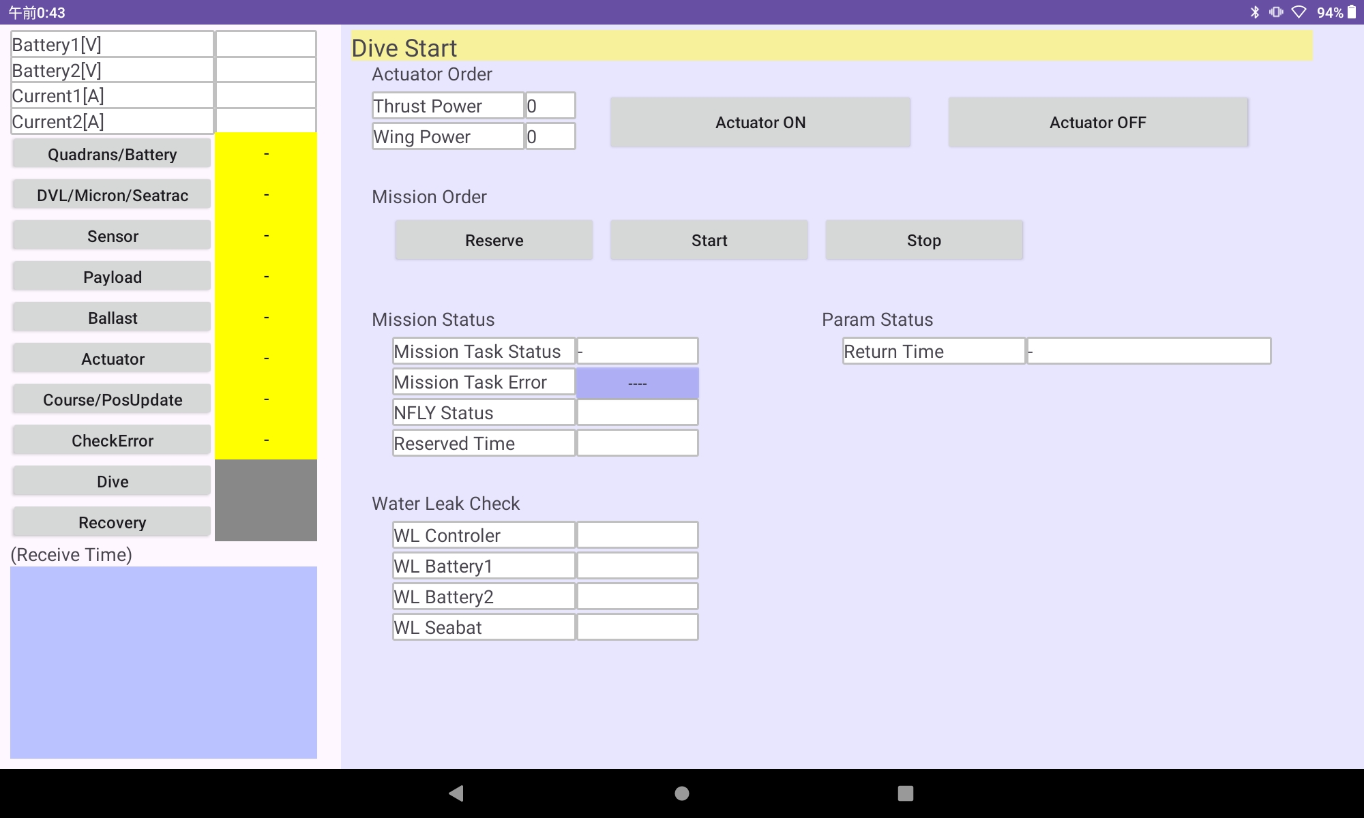
各画面の変更点：航行開始画面
上部のアイコン付きメニューバーの廃止

Slide 15
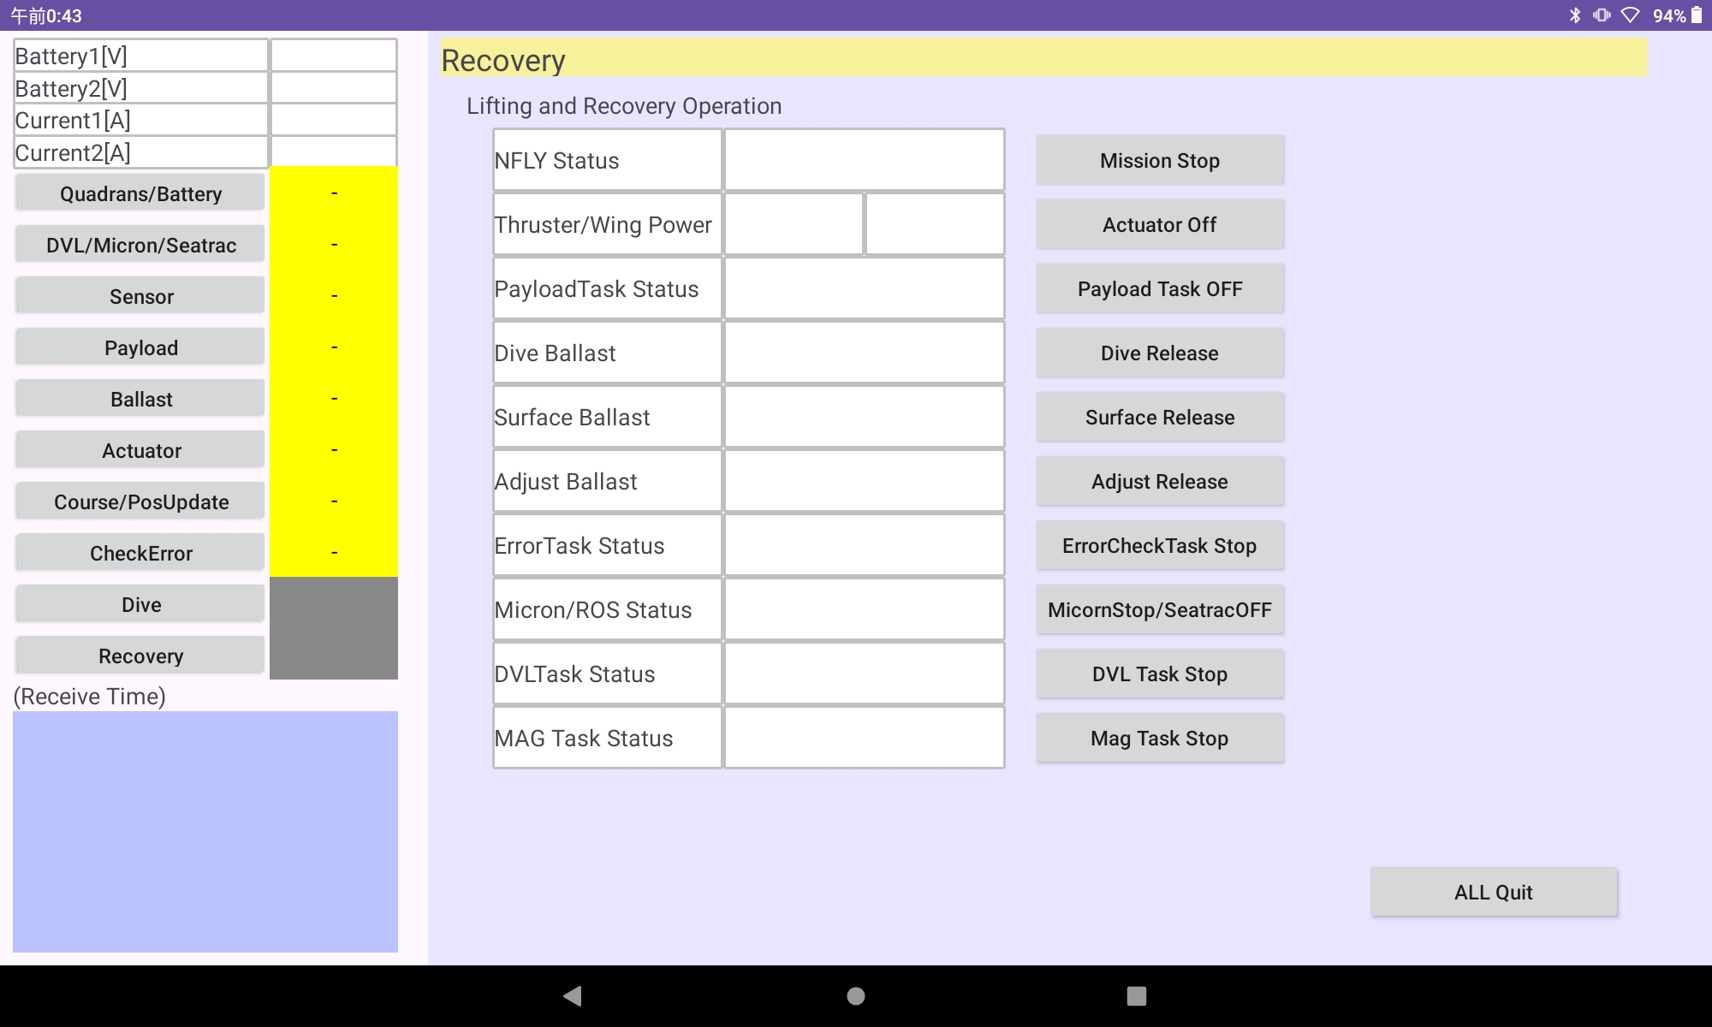
各画面の変更点：揚収画面
上部のアイコン付きメニューバーの廃止
これに伴いAllQuitの位置を調整
Micron部分にROS/Seatrackを併記

Slide 16
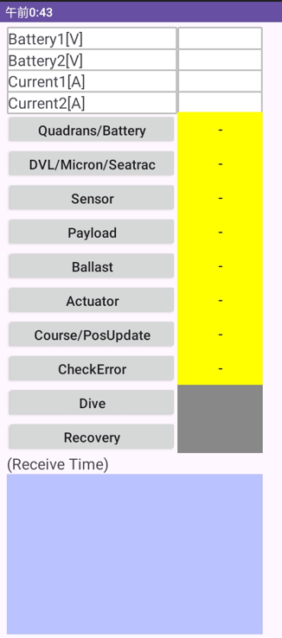
各画面の変更点：左側画面
上部のアイコン付きメニューバーの廃止
MicronにSeatrackを併記
送受信履歴の高さを調整（メニューバーの分だけ大きくした）

Slide 17
インストール手順について
１）以下よりダウンロード
http://dpo.co.jp/sip/info.bbmail.auvterminal_ver4.0_GNSS_Seatrac_compatible_240418.apk
２）TabletのDownloadホルダに上記apkファイルをコピー
３）FilesアプリでDownloadホルダを開き、コピーしたapkファイルをタップしてインストールする
※セキュリティ上の理由から、お使いのスマートフォンでは現在、この提供元からの不明なアプリをインストールすることはできません。これは［設定］で変更できます。」が表示の場合は設定→インストールと進む。
４）インストール後、設定（歯車アイコン)→位置情報→アプリの位置情報への利用許可を開く
許可しないにAuvTerminalがある場合はタップし、アプリの使用中のみ許可、若しくは常に許可にチェックを入れる。
また、正確な位置情報を使用をONとする。
以上

